Slide 1
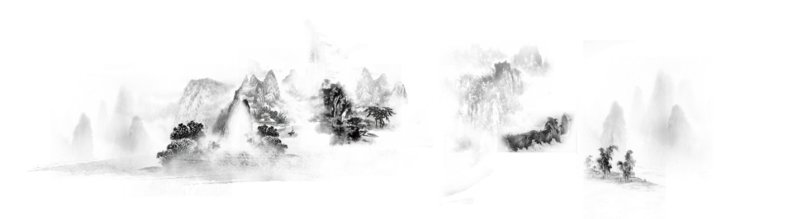
La mode en Chine
L’évolution des vêtements, de la coiffure et des cosmétiques en Chine avant 1978
Anbo CAO
Xuelun CHANG
Xiangsheng Si
5/10/2017

Slide 2
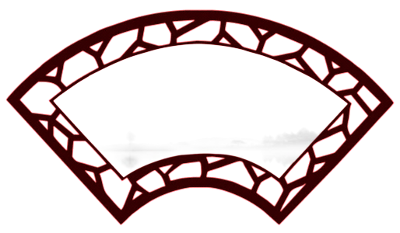
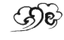
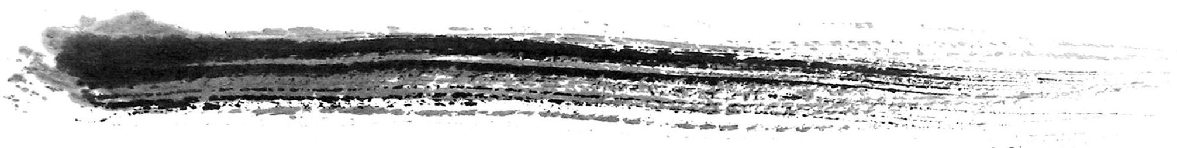
Dynastie Qing
1644-1912

Slide 3
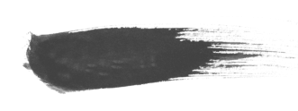
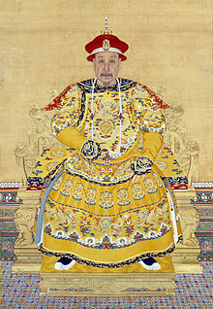
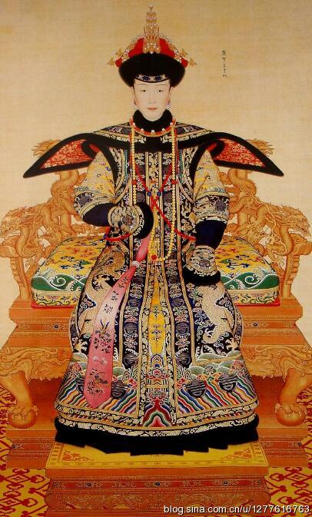
Les vêtements aristocratiques
L’empereur Qianlong
Son épouse Huixian

Slide 4
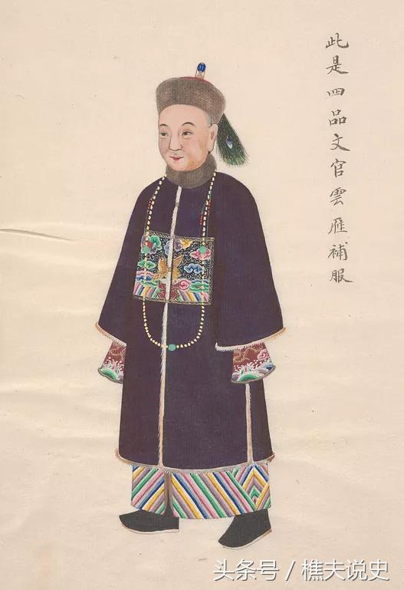
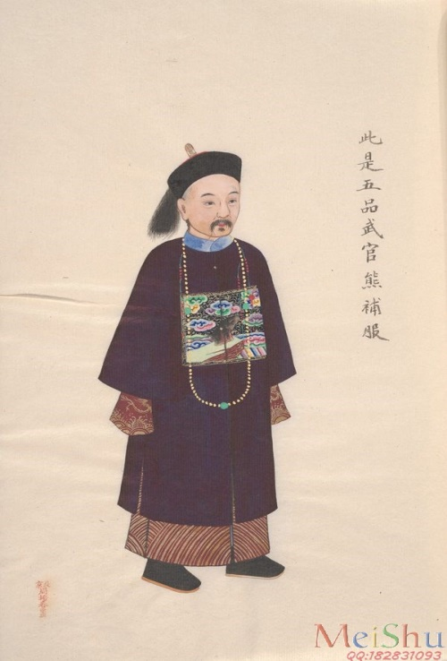
Les vêtements officiels
Un officier civil
Un officier militaire

Slide 5
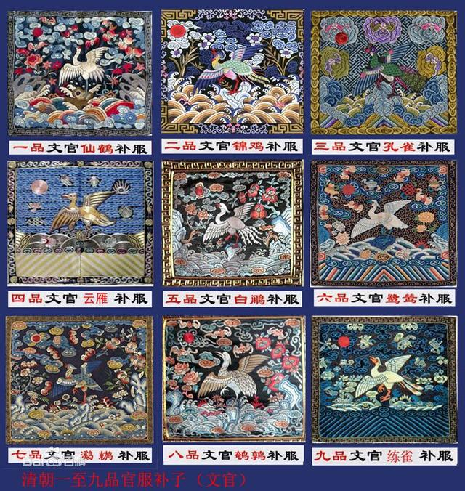
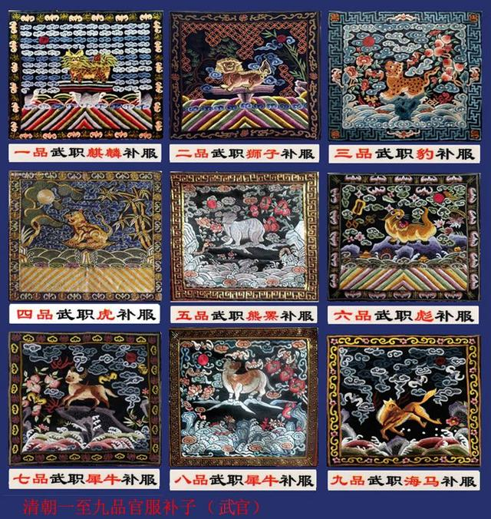
Les vêtements officiels
La fantaisie des officiers civils
La fantaisie des officiers militaires

Slide 6
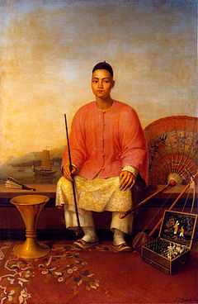
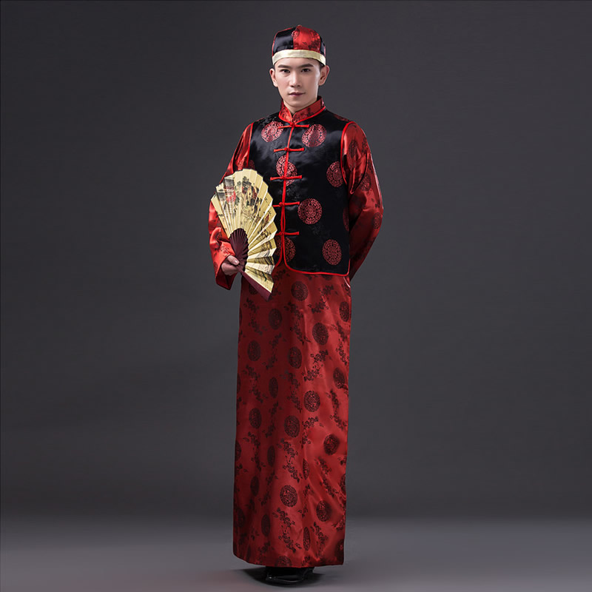
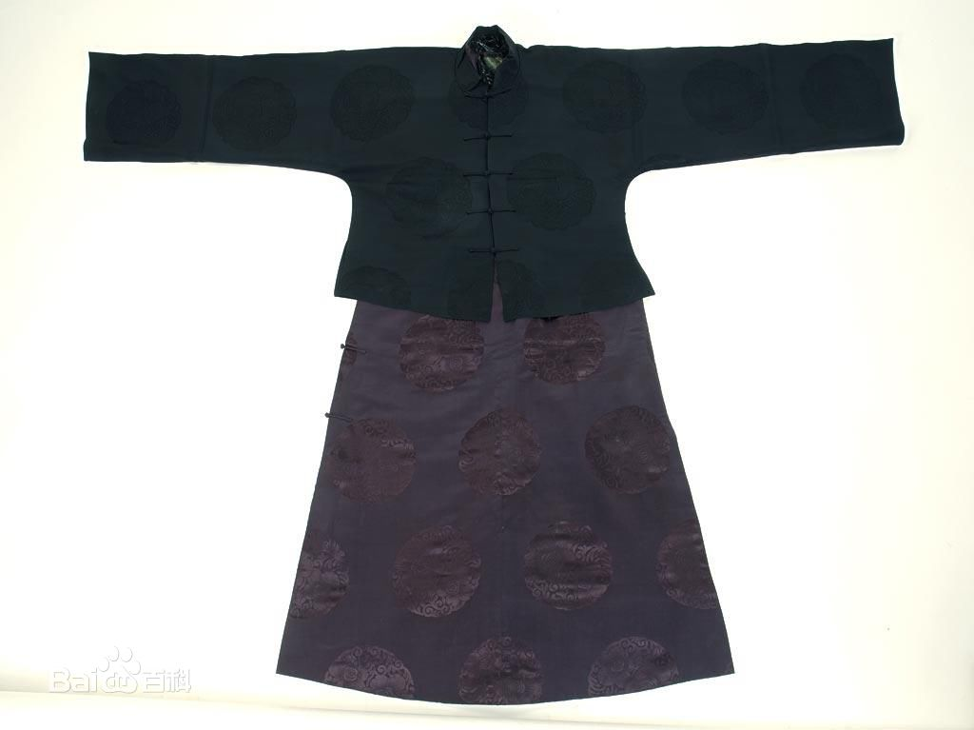
Les vêtements populaires
La veste

Slide 7
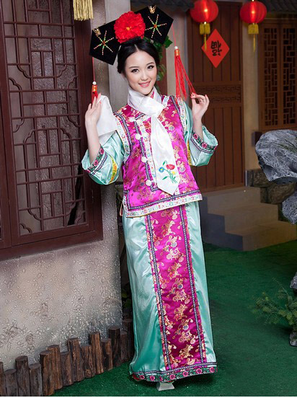
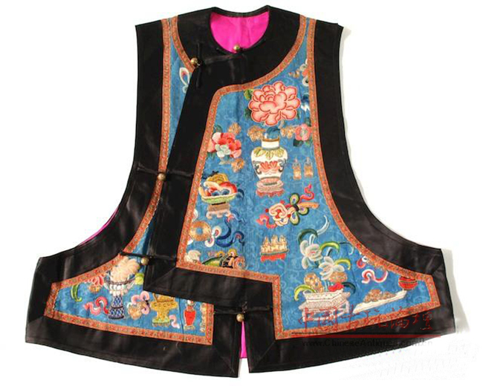
Les vêtements populaires
Le gilet

Slide 8
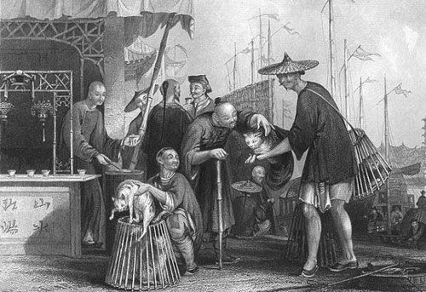
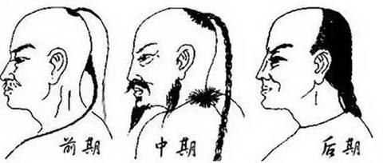
La coiffure
L’évolution de la tresse

Slide 9
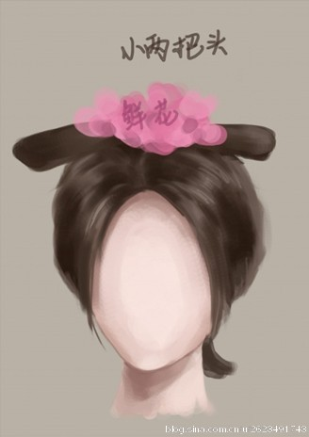
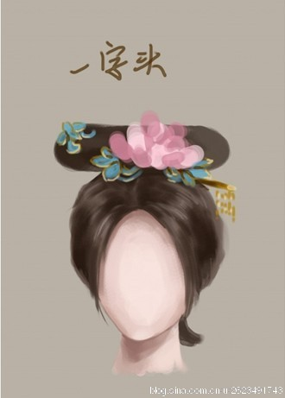
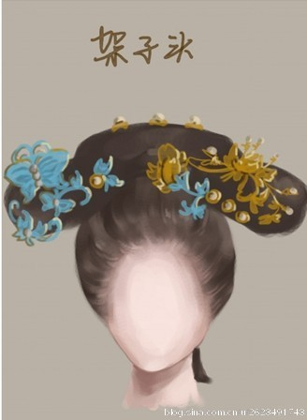
La coiffure
L’évolution de la coiffure des femmes

Slide 10
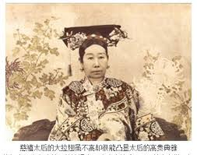
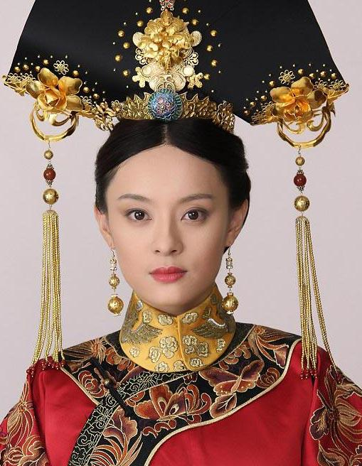
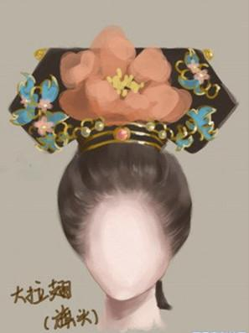
La coiffure
L’ impératrice Cixi
L’évolution de la coiffure des femmes

Slide 11
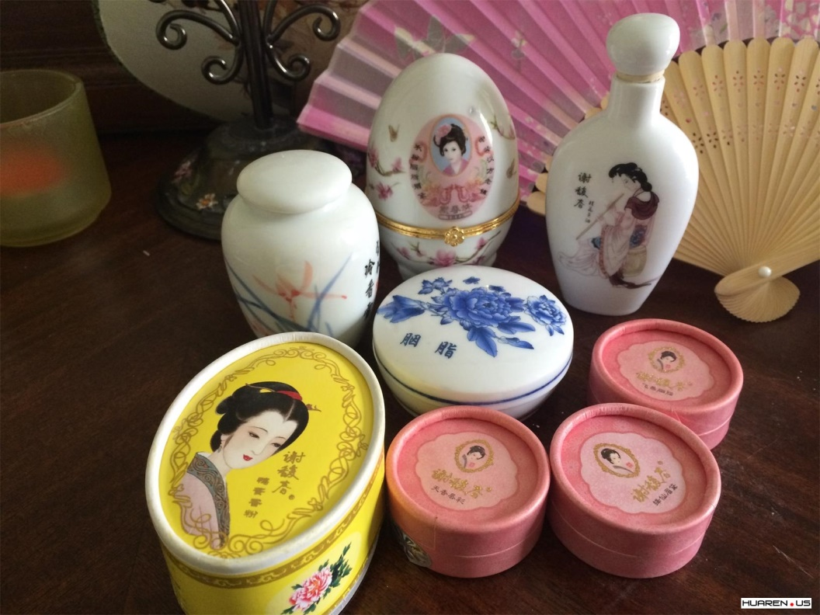
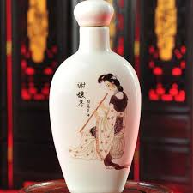
Les cosmétiques
Xiefuchun

Slide 12
République de Chine
1912-1949

Slide 13
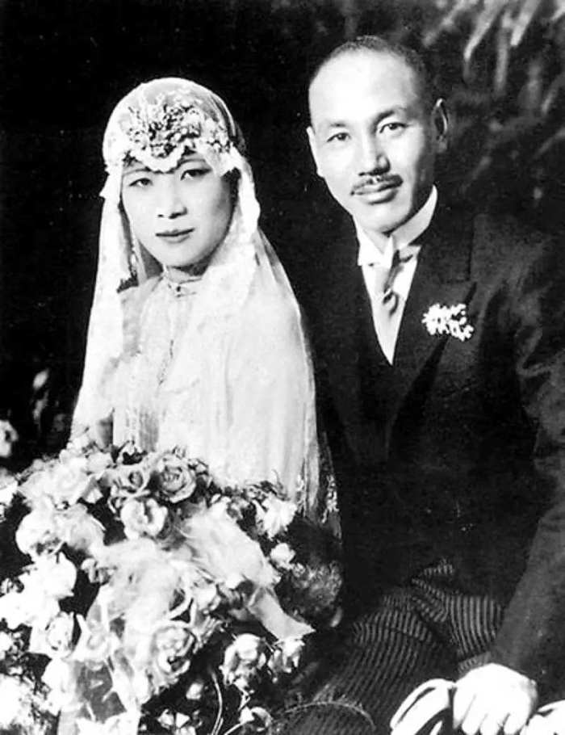
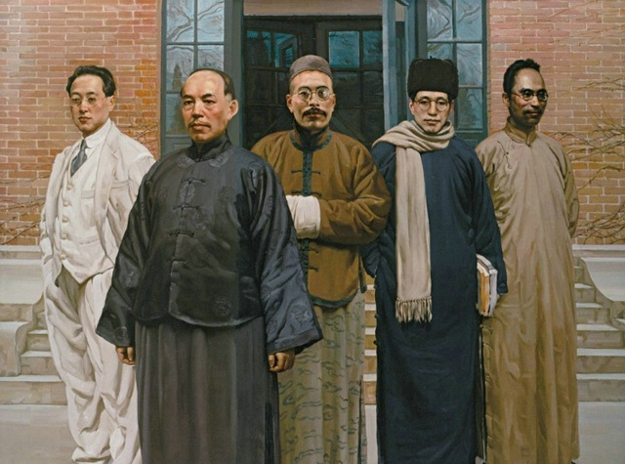
Les vêtements
La tradition et l’occidential

Slide 14
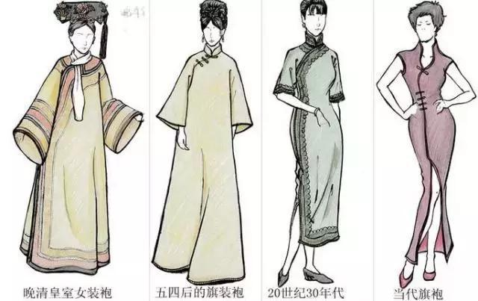
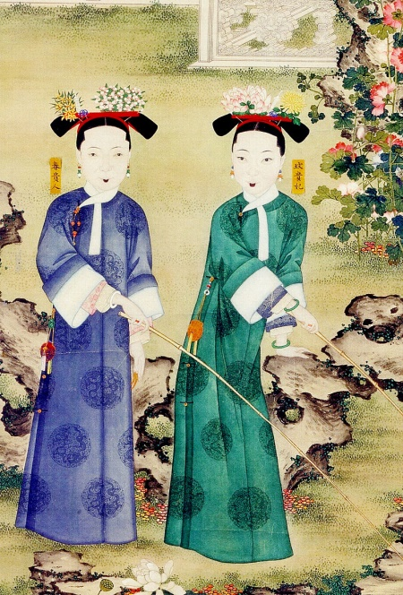
La qipao
La qipao (cheongsam)

Slide 15
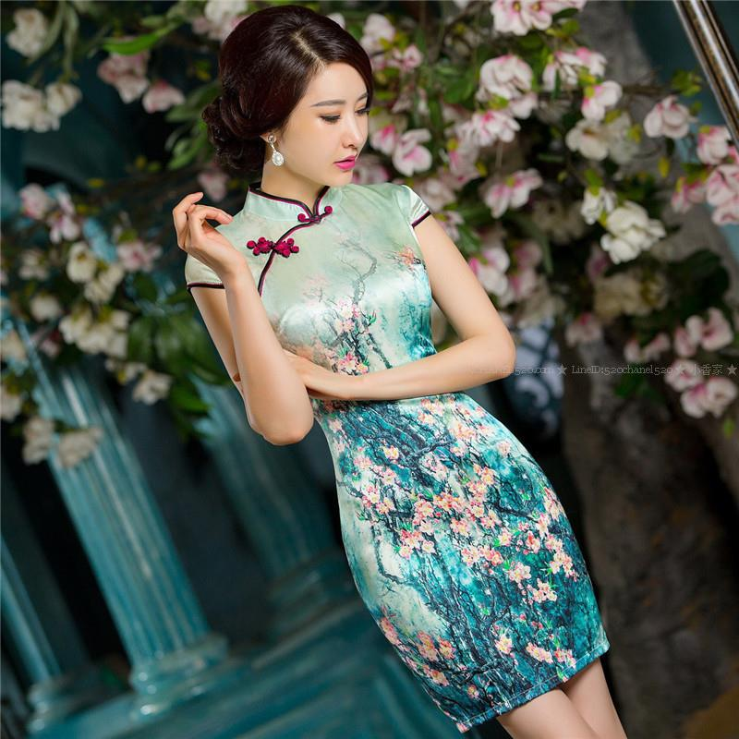
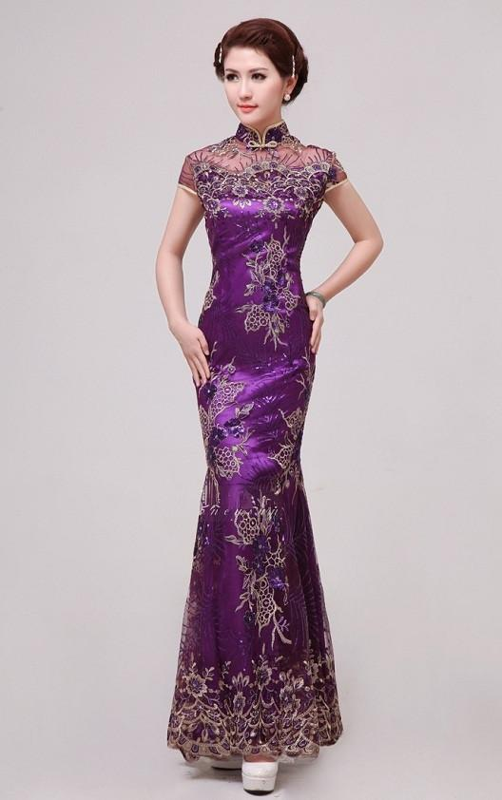
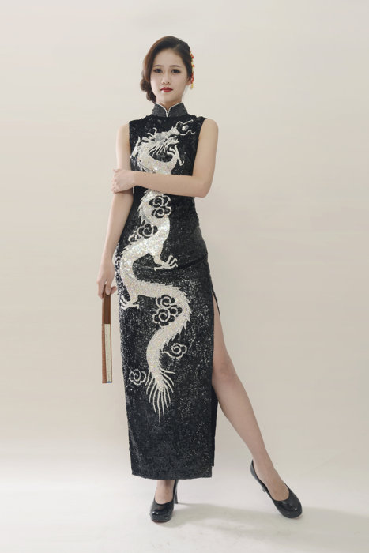
La qipao
La qipao contemporaine

Slide 16
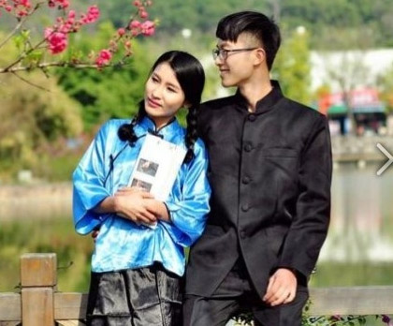
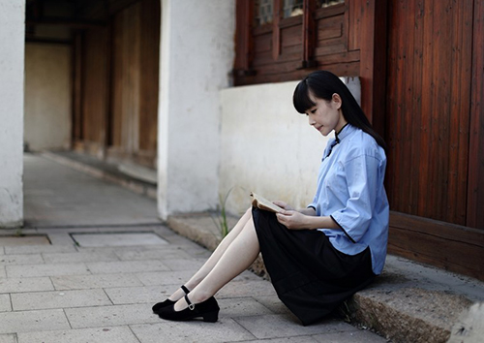
L’uniforme
L’uniforme des élèves et des étudiants

Slide 17
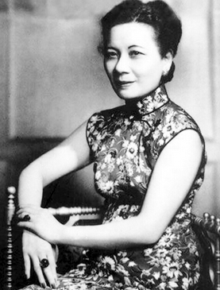
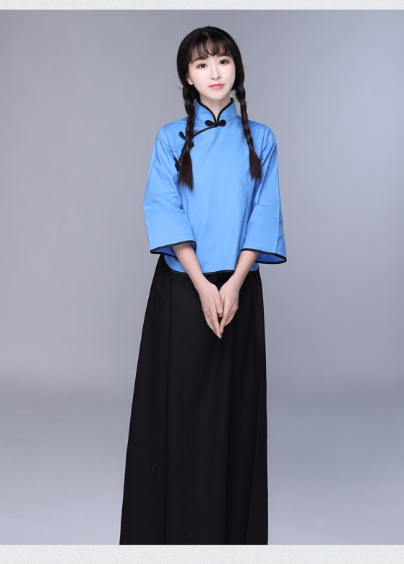
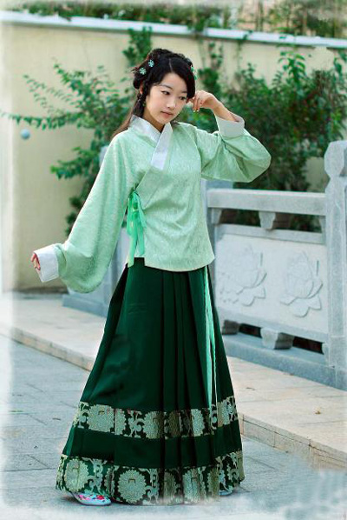
L’uniforme
Une combinaison de la qipao et la robe traditionnelle

Slide 18
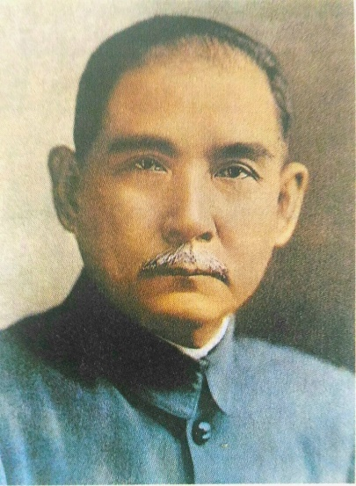
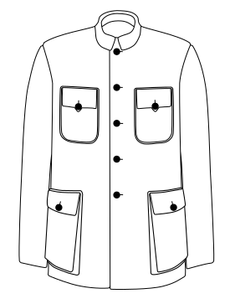
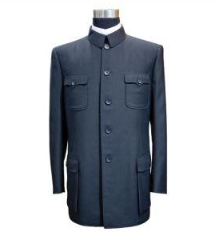
Mao suit
Sun Yat-sen

Slide 19
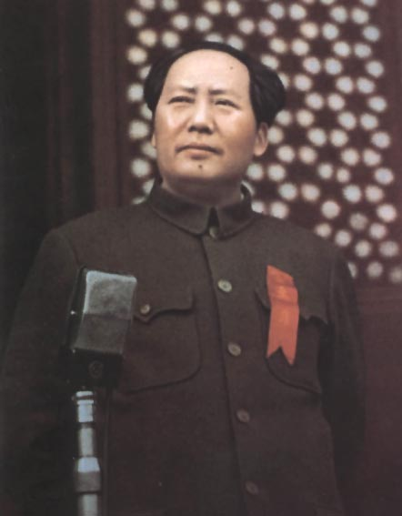
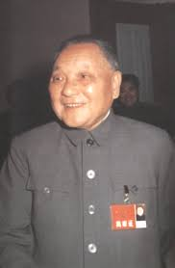
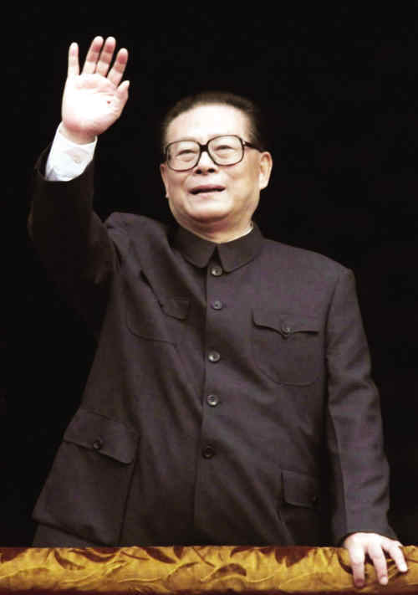
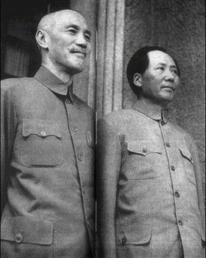
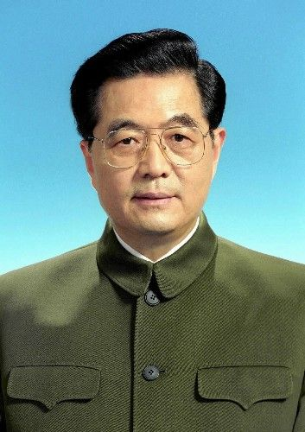
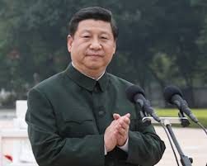
Mao suit

Slide 20
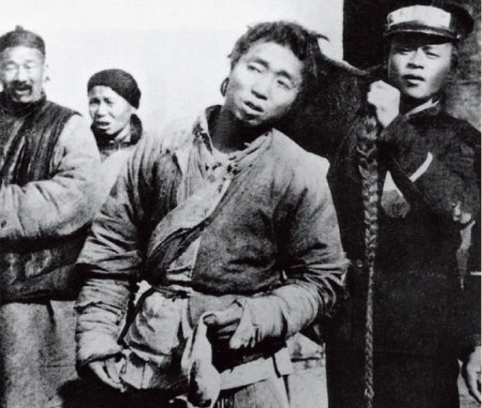
La coiffure
Les hommes sont obligés de couper la tresse après la révolution.

Slide 21
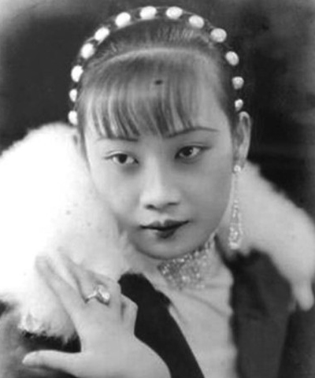
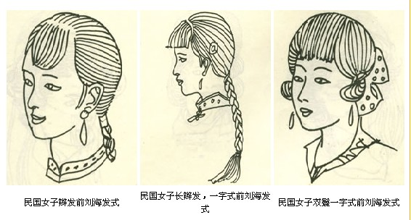
La coiffure
Liu Hai

Slide 22



Les cosmétiques
L’eau de toilette (florida water)
« Deux sœurs »

Slide 23


Les cosmétiques
La crème hydratante

Slide 24
République populaire de Chine
1949-

Slide 25



Les vêtements
La blouse de Lénine

Slide 26



Les vêtements
La robe russe

Slide 27


La coiffure
Les cheveux courts de Hulan Liu

Slide 28

La coiffure
« La tresse de Mahua »

Slide 29
Bonus
La différence entre la Chine, le Japon, la Corée et le Vietnam

Slide 30



La Chine et le Japon

Slide 31


La Chine et la Corée
Hanfu (chinois)
Hanbok (coréen)

Slide 32


La Chine et le Vietnam
Áo dài (vietnamien)
Qipao (chinois)

Slide 33

La Chine et le Vietnam
L’uniforme des élèves au Vietnam

Slide 34
Merci pour votre attention!

